Slide 1



Possessifs interactifs
L’enseignant incarne un des enfants et un élève l’autre enfant. Ils choisissent la moitié des objets chacun. Puis l’enseignant demande si tel objet lui appartient ou s’il appartient à l’étudiant. Il lui parle à la deuxième personne.
Exemple: « Est-ce que c’est ton poisson? » - « non, ce n’est pas mon poisson. C’est ton poisson. » Attention: la balance appartient à tout le monde dans tous les exercices, c’est « notre balance ».
Une fois le fonctionnement bien compris, ce sont deux étudiants qui font ce même travail ensemble.
Safar 3

Slide 2
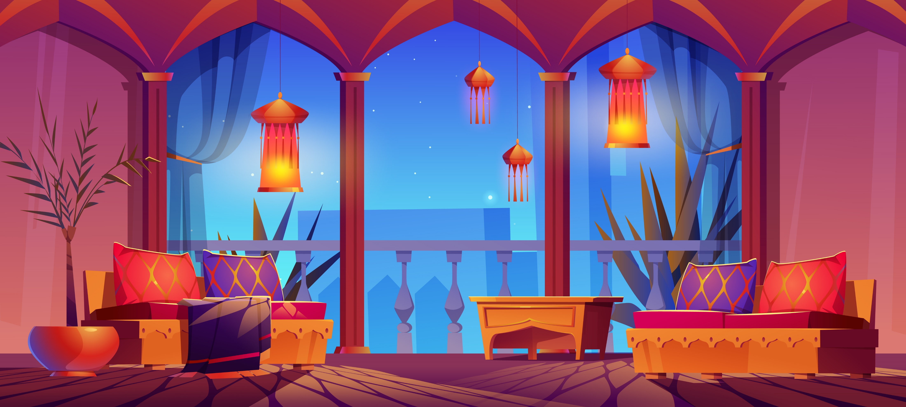


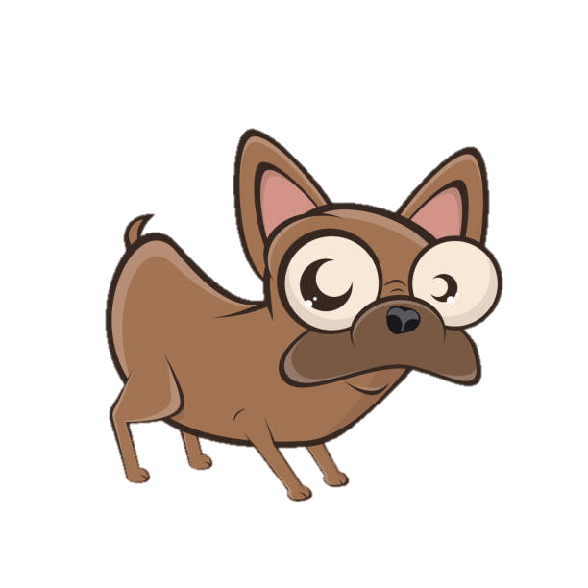





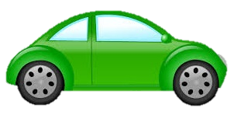
مِيزان
سَمَكة
سَلْمَى
سَلِيم
كُرة
طائِرة

Slide 3
On stoppe le diaporama
Safar 3

Slide 4
Nom de l’élève:
Idrîs
Nom de l’élève:
Mattia

Slide 5
Les élèves gardent les mêmes objets et demande la position de ceux-ci : « Où est ton chien? Où est mon poisson? » L’enseignant peut déplacer les objets.
Safar 3

Slide 7
Deuxième étape : L’homme et la femme se font face avec des objets autour d’eux. Les objets à droite du lit sont à la femme, et les objets à gauche sont à l’homme. L’enseignant demande si tel objet appartient à l’homme ou à la femme.
Exemple: « Est-ce que c’est son chien (à lui) ? » - « non, ce n’est pas son chien (à lui) c’est son chien (à elle). »

Slide 8
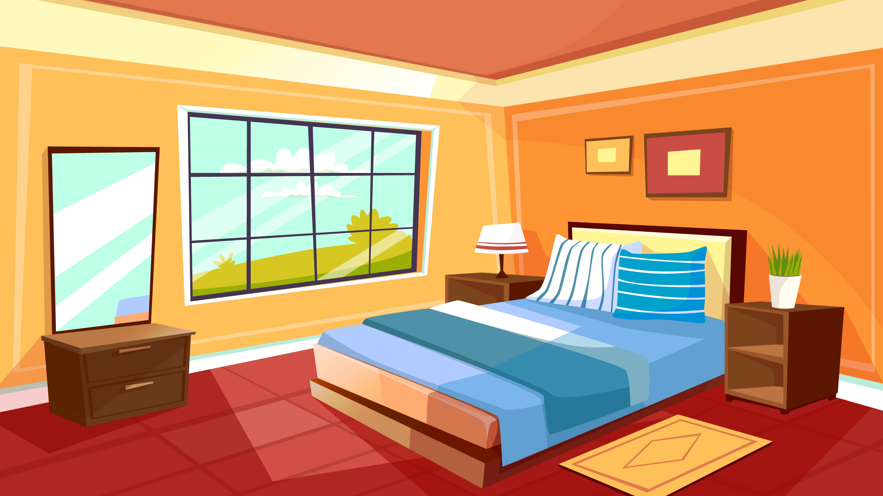

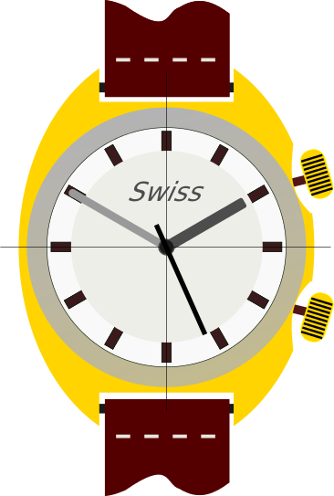



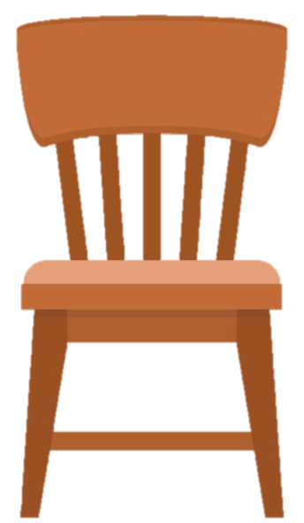





مِرْآة
نَبْتة
ساعة
مَحْمُول
صَحِيفة
خِزانة
مَكْتَب
مِفْتاح

Slide 10
on peut également réviser la négation des phrases nominales en posant des questions comme: « Est-ce que son chien est sous le lit? » Réponse: « Non, son chien n’est pas sous le lit! »
Demander où se trouvent les objets des personnages. Exemple : « Où est le journal de l’homme? » Réponse: « Son journal est sur la table. »

Slide 11
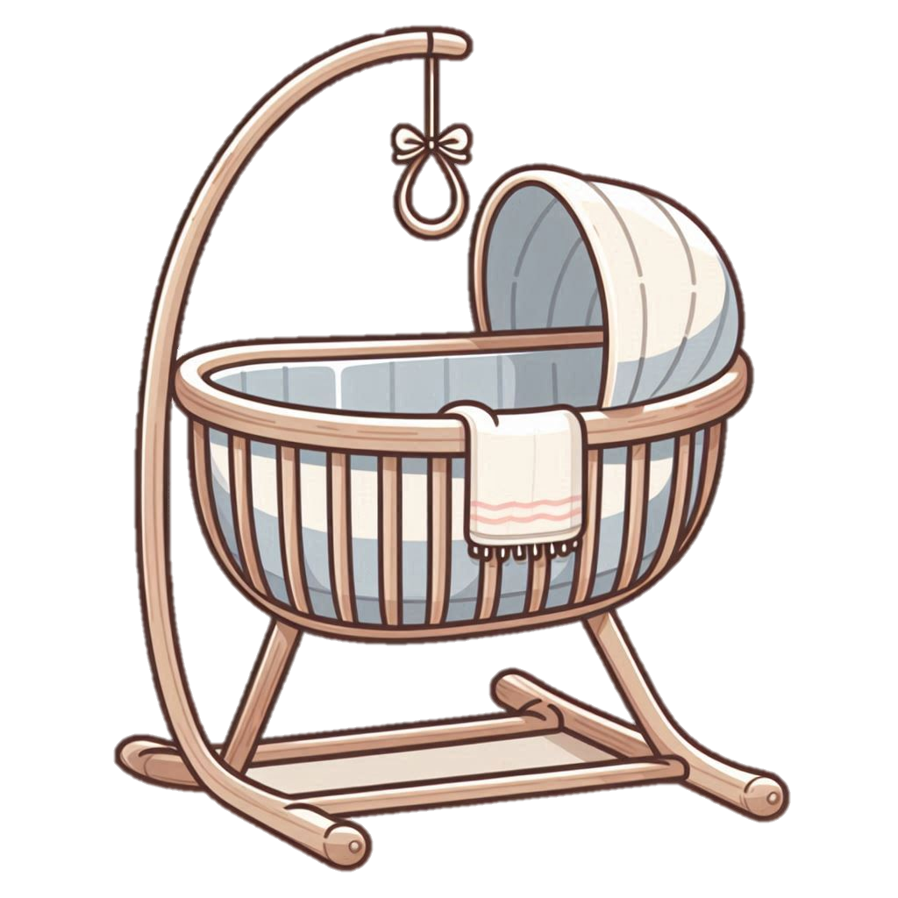
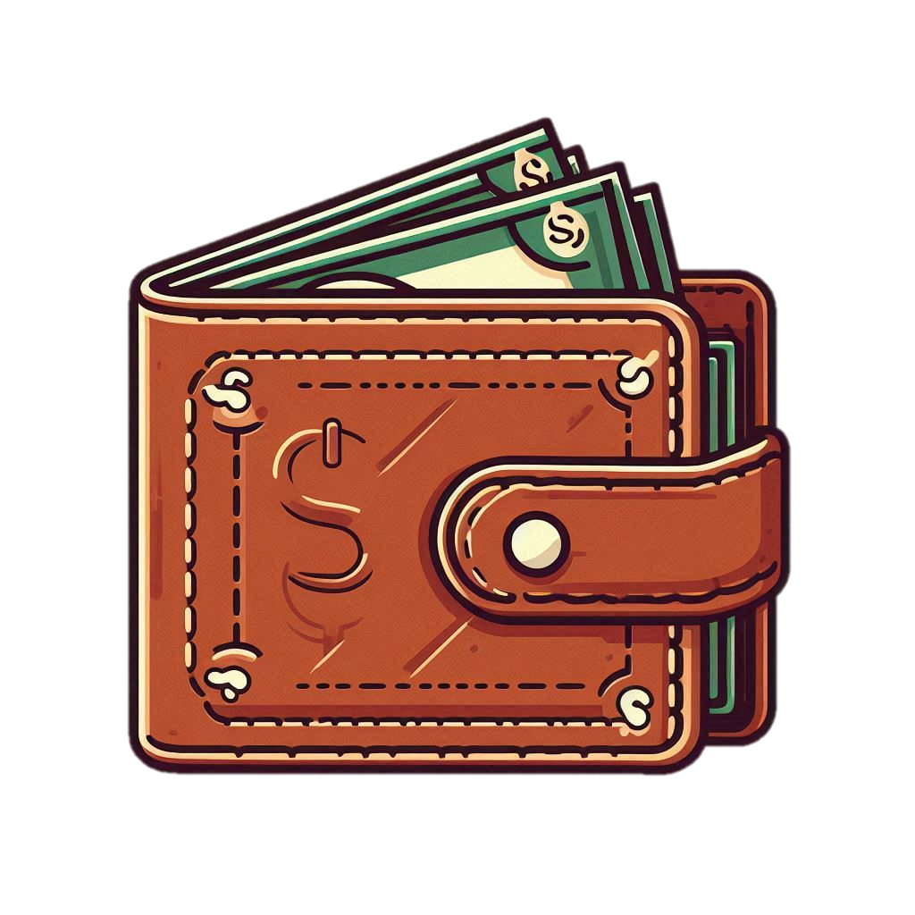



مِحْفَظة
زُجاجة
مَهْد
قَمِيص

Slide 12
Les enfants se disputent concernant l’appartenance des objets. Un élève prend la défense de la fille, l’autre du garçon.
L’enseignant demande par exemple : « Ceci est le chien de qui ? » - « C’est son chien (à lui) ce n’est pas chien (à elle). » - « Non, mais… »

Slide 13
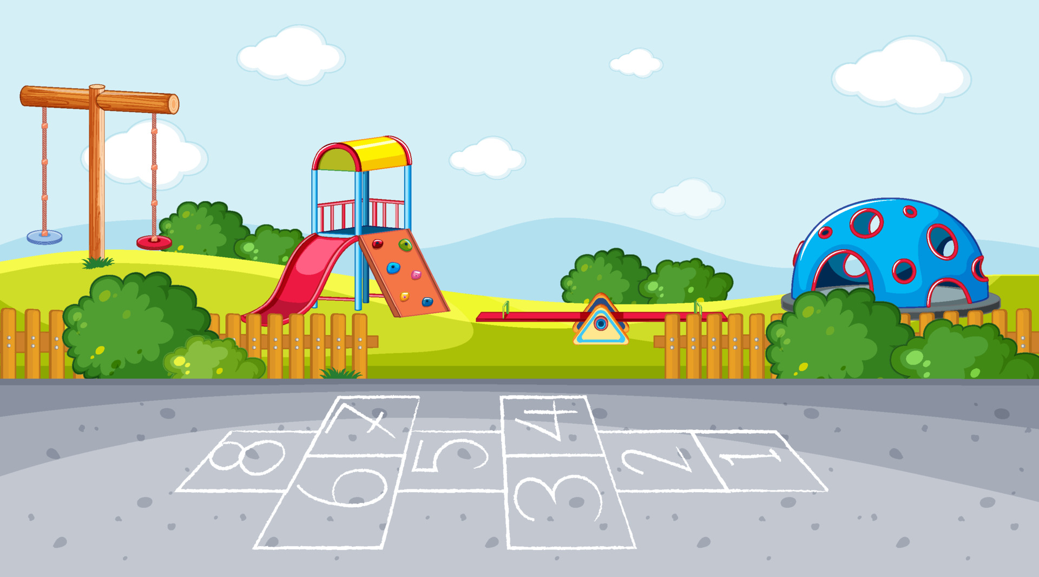

Slide 14
Deuxième partie

Slide 15
Chacun des élèves s’identifie à un personnage. L’un déclare que tel objet appartient à tel personne. Elle peut se l’attribuer à elle-même, à vous ou à une autre personne. Attention, la balance appartient à tout le monde, c’est « notre balance ».
L’élève suivant conteste, non ce n’est pas mon/ton/son livre; C’est le livre d’un tel. Objectif: employer les pronoms affixes de deuxième et troisième personne.

Slide 16
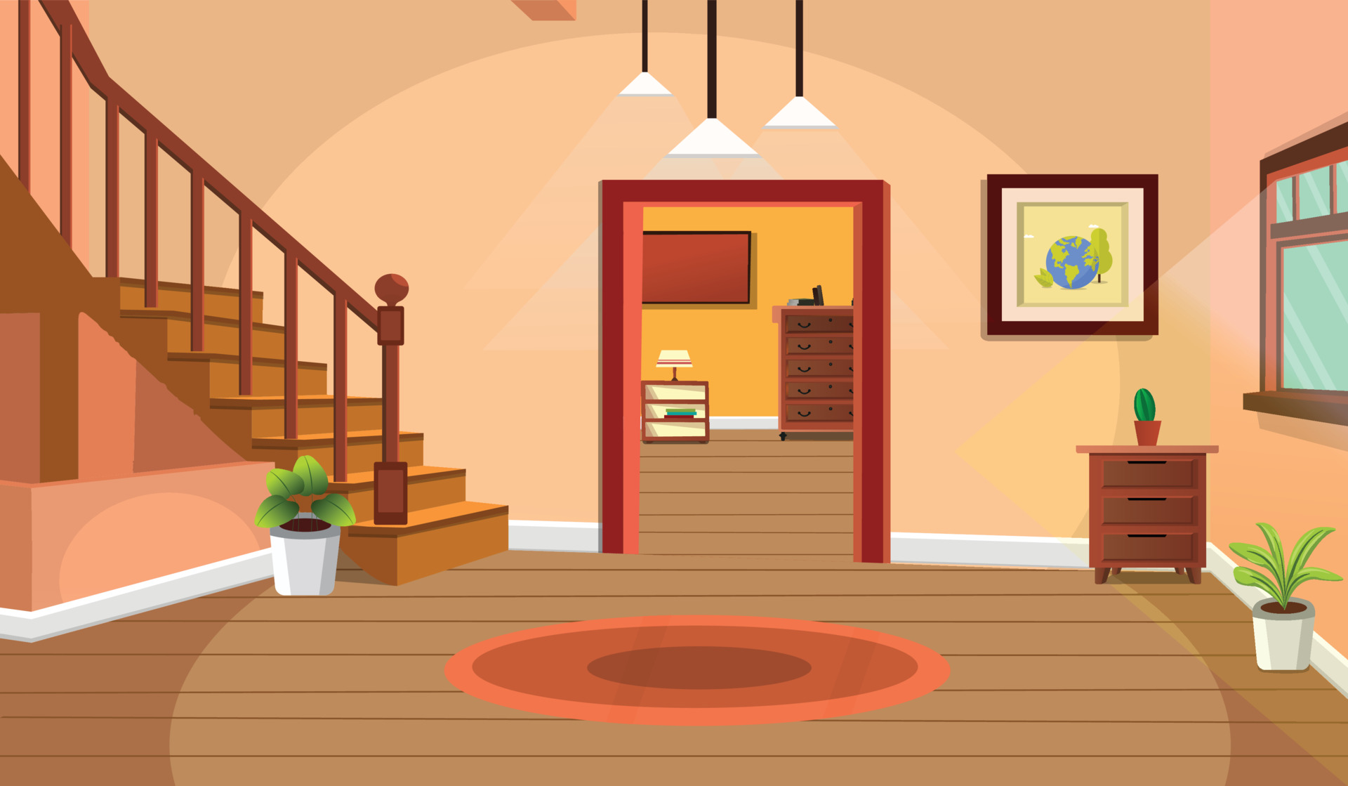
تصْعَدُ العائِلة إلى العِلِّيّة.

Slide 17
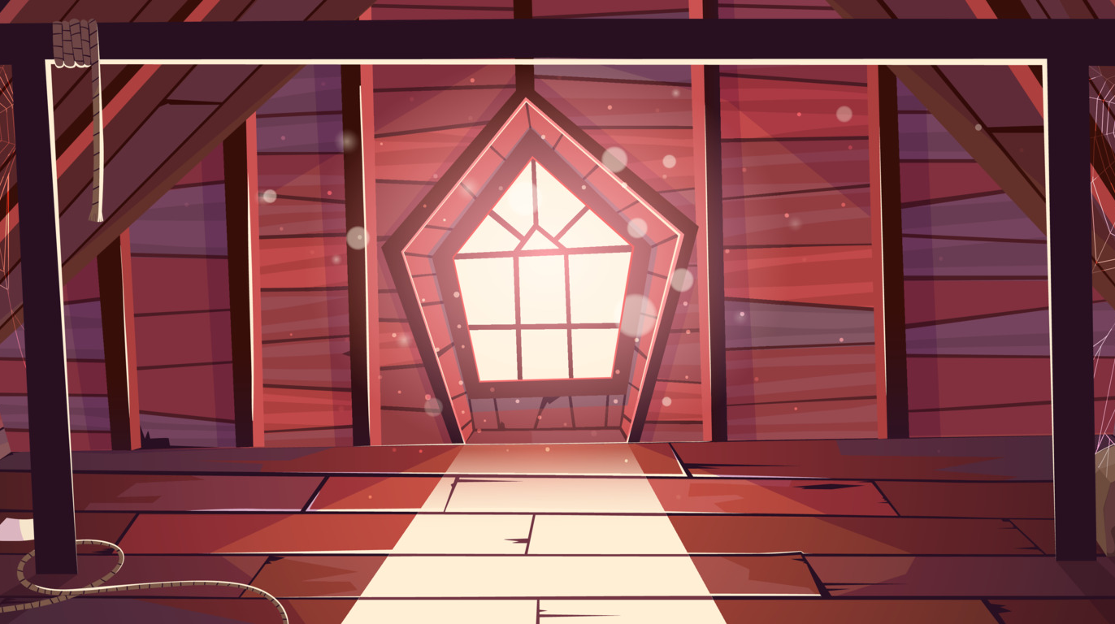
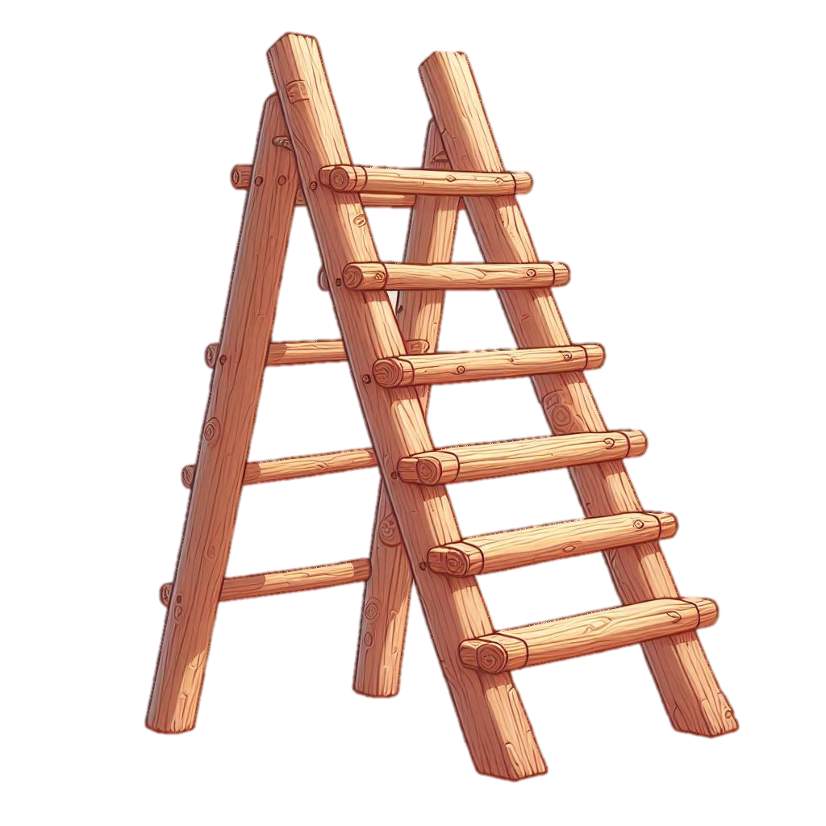


سُلّام
لَوْحة
قَمِيص
مِصْباح
زُجاجة
مَهْد
مِيزان
مِحْفَظة

